Slide 1
第８回市政報告会
平成２７年２月７日
市議会議員 坂澤博光

Slide 2
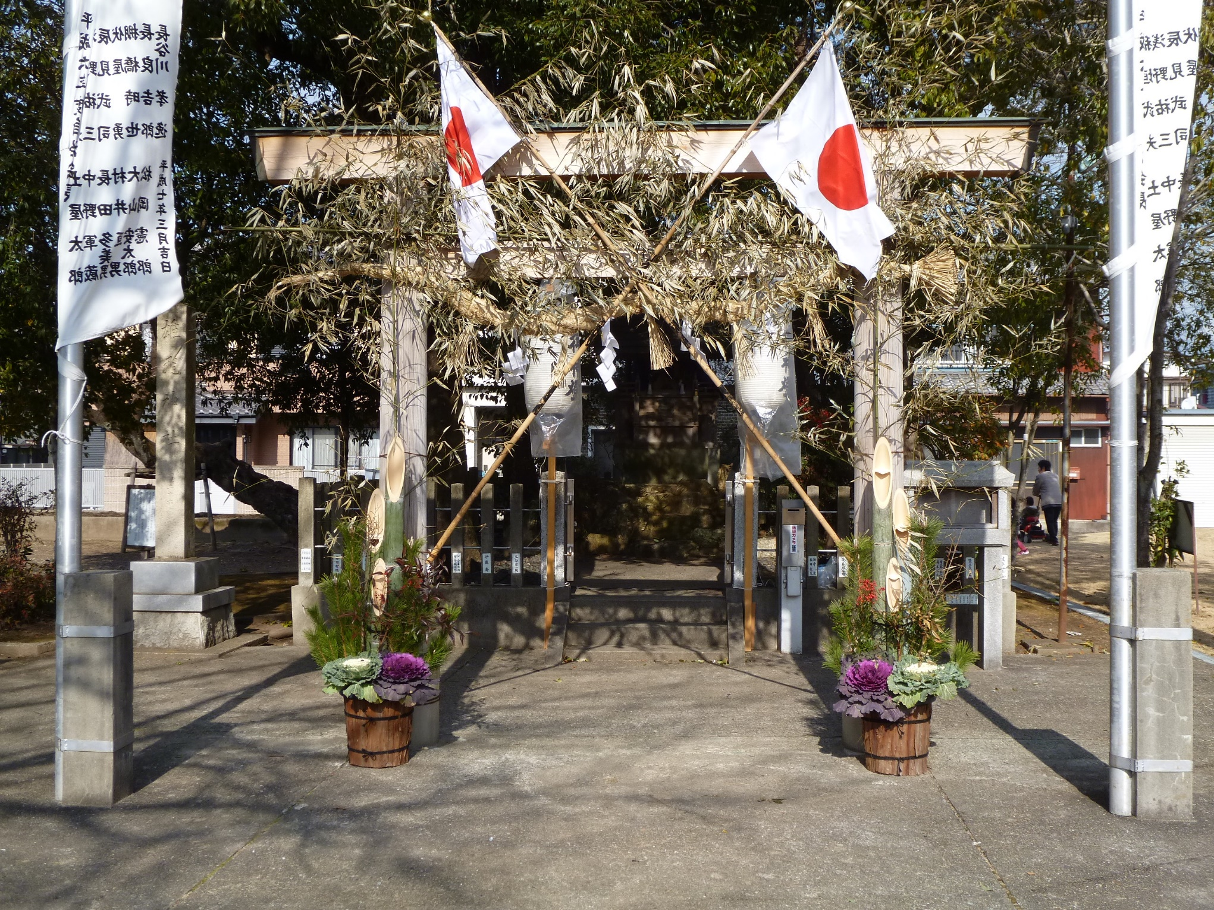
平成２７年元旦

Slide 3
一般会計補正予算：約１億７,９００万円追加総額：約４３３億円
・川島市民サービスセンター建設敷地内の樹木伐採
・福祉の里エアコンの更新
・障害児日中一時支援の利用者増加に伴う処置
・稲羽小学校給水管の老朽化に伴う布設替え（設計）

Slide 4
介護保険補正予算：約１,６００万円追加総額：９６億７,０００万円
・介護保険料の３年毎の見直しによるシステム改修
後期高齢者医療補正予算：約８,０００万円追加総額：２５億５,０００万円
・２５年度の療養給付費負担金の清算確定
下水道補正予算：約４,０００万円追加総額：３５億５,０００万円
・社会資本整備交付金の追加交付による汚水管渠敷設

Slide 5
条例改正
・職員給与：平均０、３％アップ
期末手当：０、１５％アップ
・新たな行政需要に対応するため副市長を二人に
・JR那加駅南に駐輪場を設置（２７年３月から運用開始）
９５台（バイク含む）、トイレは２７年度に予算化の予定

Slide 6
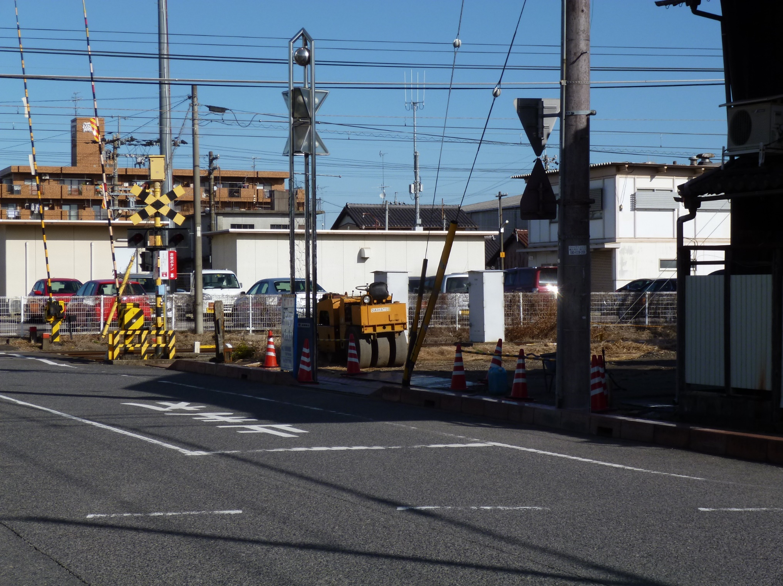
JR那加駅南駐輪場工事

Slide 7
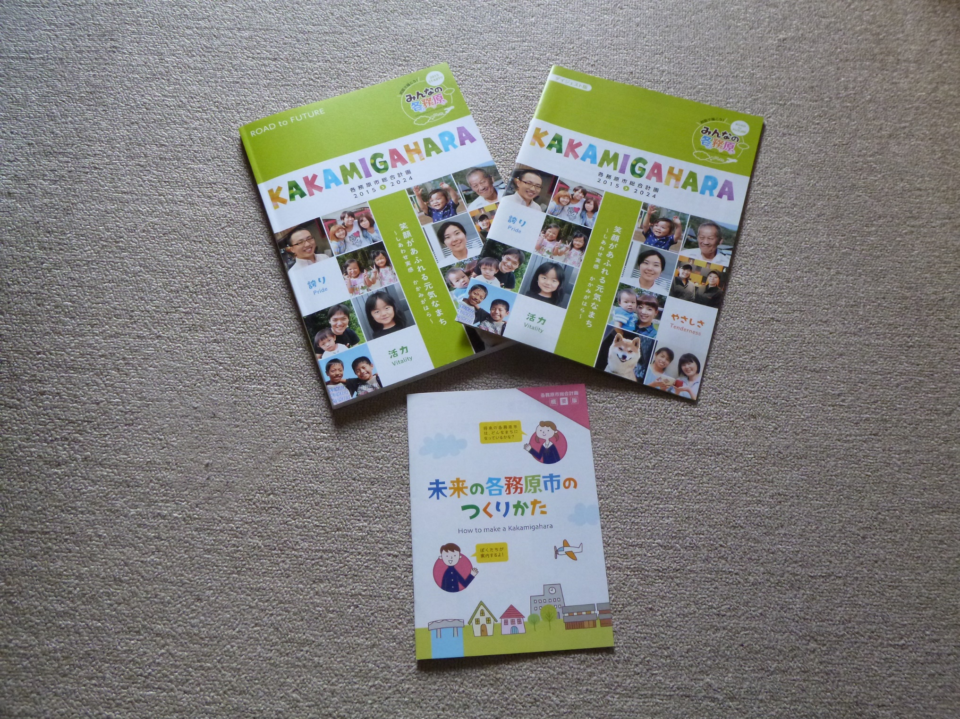
各務原市総合計画

Slide 8
各務原市総合計画（構想、基本計画）
期間
平成２７年４月１日から平成３６年３月３１日（１０年間）
・市長の対話によるまちづくりが明確に。
・「協働」によるまちづくりを前面に。
・客観的指標、主観的指標による目標の明示。
特徴
冊子を作成（計画、ダイジェスト版、中学生向け）

Slide 9
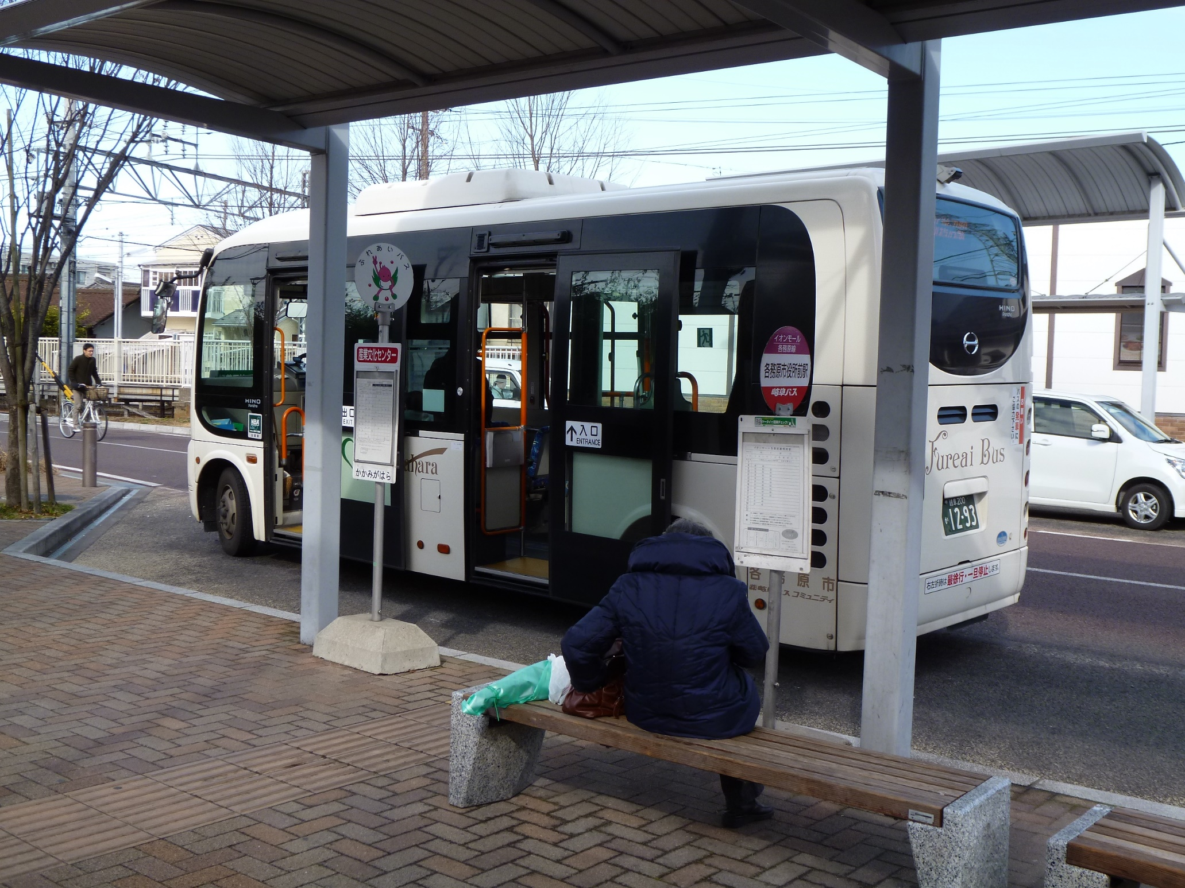

Slide 10
ふれあいバスの運行
・２７年度：リニューアル運航開始予定（１０月）
・ふれあいバス：概ね１時間に１本
那加線、稲羽線、川島線、蘇原線、鵜沼線、東西線
宗宮整形外科前バス停追加（那加線）
・料金：１００円、一日乗り放題料金、乗継料金：検討中
・ふれあいタクシー：須衛・各務地区、鵜沼南地区
電話で予約、バス停から最寄り駅やふれあいバス停まで
・料金：３００円（６５歳以上は１５０円）

Slide 11
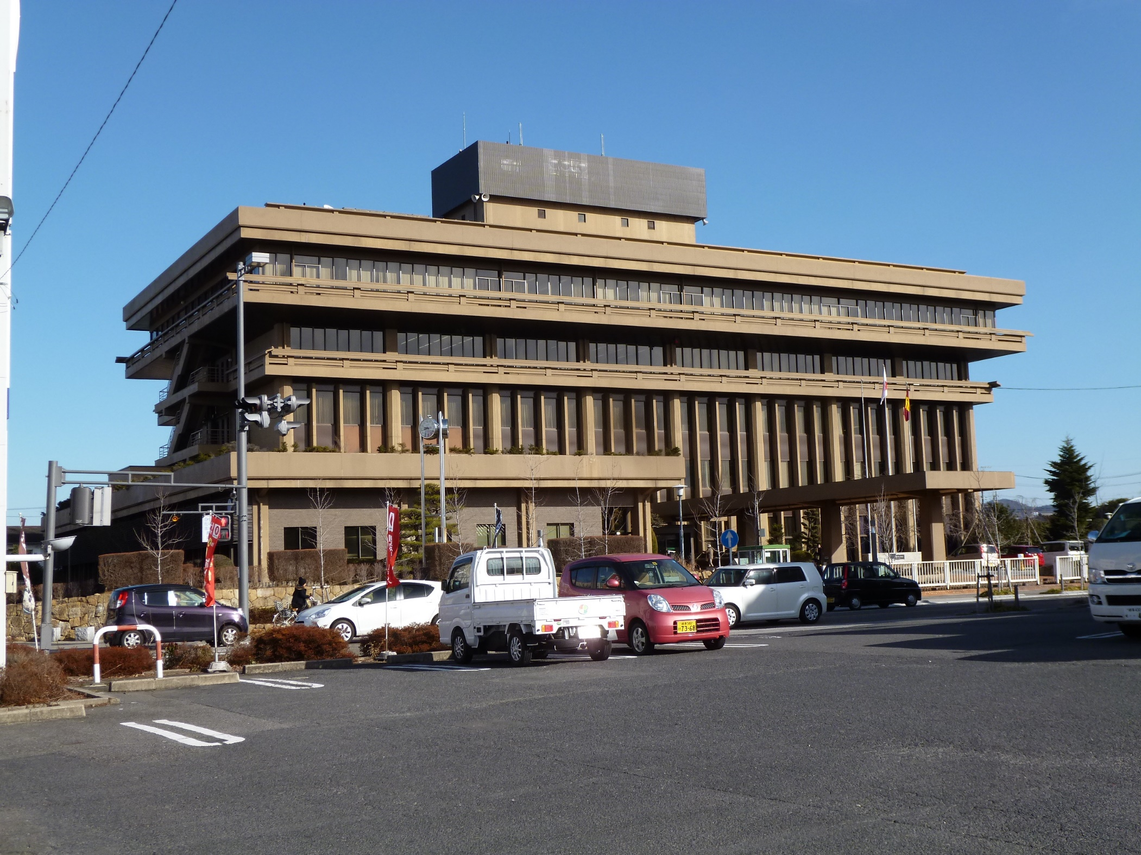

Slide 12
本庁舎耐震化基本構想
国は南海トラフの巨大地震の発生確率を７０％と公表（各務原市では震度６弱）
公共施設の１００％耐震化を実施中（昭和５６年以前）
背景
・現地連絡所、一次避難所（小学校、中学校）：２６年度中に耐震化完了予定
・災害時要援護者用一次避難所（福祉センターなど）：
全て耐震化完了
・産文（平成３年着工）、総合福祉会館（昭和５９年着工）

Slide 13
耐震診断
平成２５年度に本庁舎（昭和４８年建設）の耐震診断
大規模地震発生時に倒壊又は崩壊する危険性がある
（Is値：０、３以上０、６未満）
耐震化検討体制
本庁舎耐震化基本構想策定委員会を設置（平成２６年７月７日）
市議会に本庁舎耐震化特別委員会設置（平成２６年９月３０日）

Slide 14
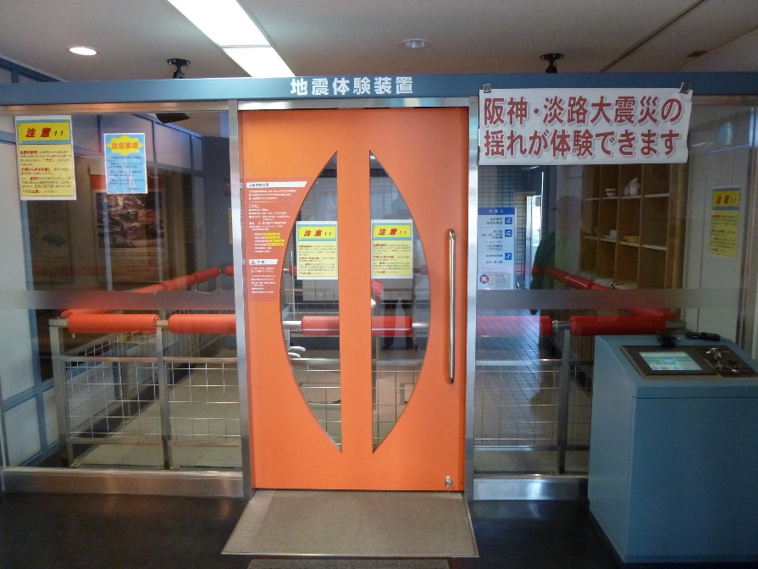
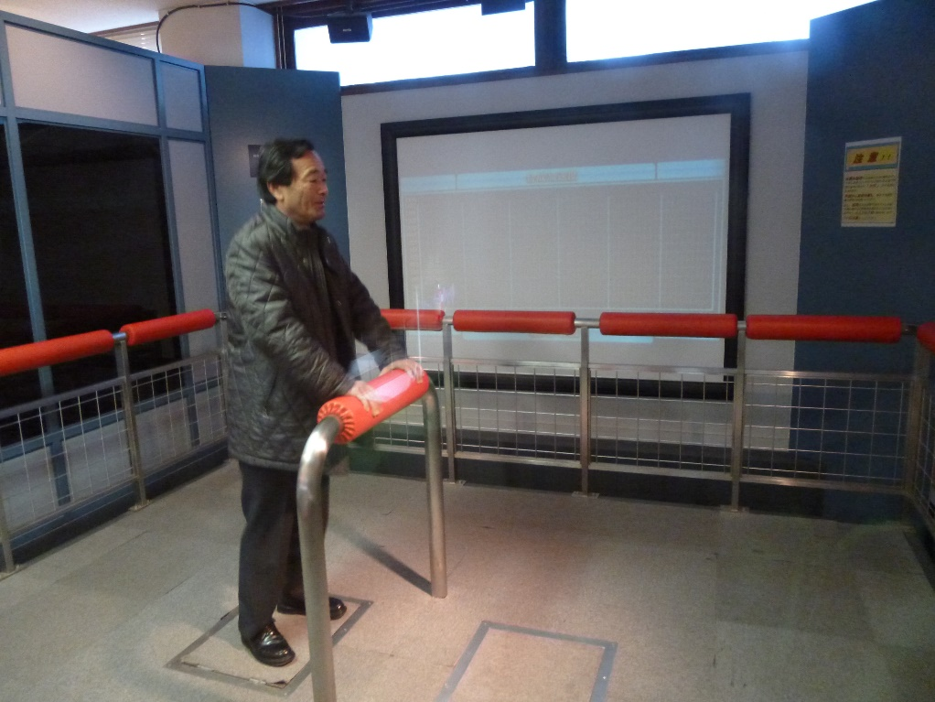
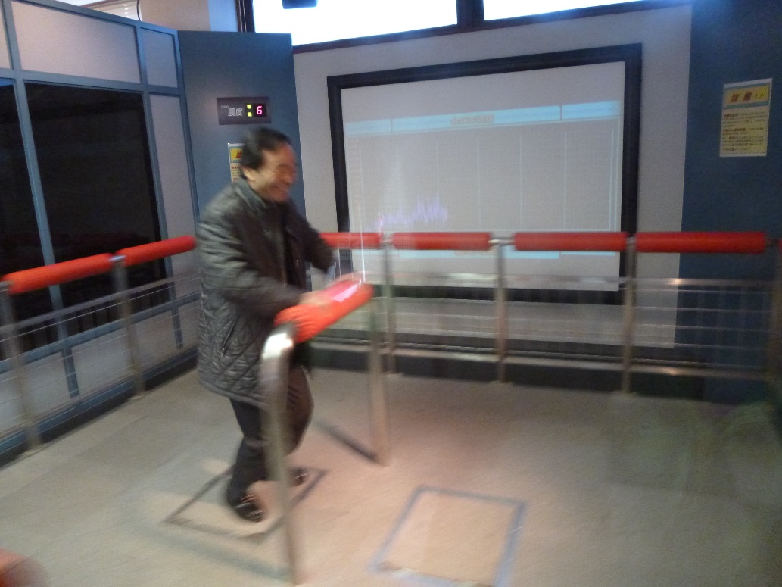
地震体験（岐阜県広域防災センター）

Slide 15
・耐震補強
・免震補強
・耐震補強＋防災拠点庁舎新築
・新庁舎新築
検討案
・耐震化の方法：建て替え
・庁舎規模：約１２,６００~１３,３００㎡（本庁舎のみ）
・建設場所の候補：現庁舎周辺エリア
・資金は庁舎等整備基金への積立により調達
・交付税参入されない起債はしない
・２７年度：基本計画、２８年度：基本設計、
２９年度：実施設計、３０年度工事
検討結果

Slide 16
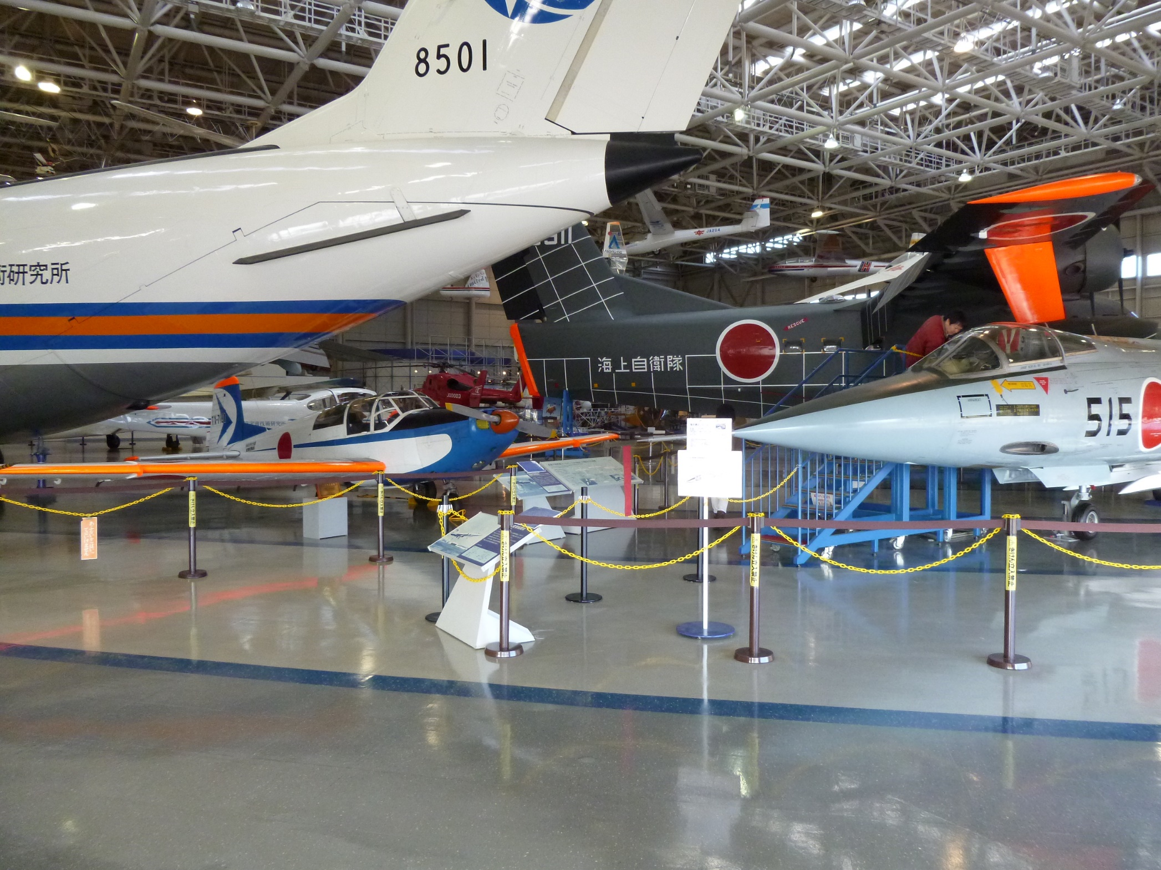
航空宇宙科学博物館内の展示機

Slide 17
スパークの一般質問
質問
・航空宇宙科学博物館の地震対策
主旨
・地震発生が高い確率で予測されており、リニューアルの前提として、遺産としての航空機を守る
・建物は平成８年に建設、耐震基準を満たしている
・年一回、避難誘導訓練、消防署員の指導を受けている
・展示機の耐震補強策は、リニューアル計画に盛り込む
回答

Slide 18
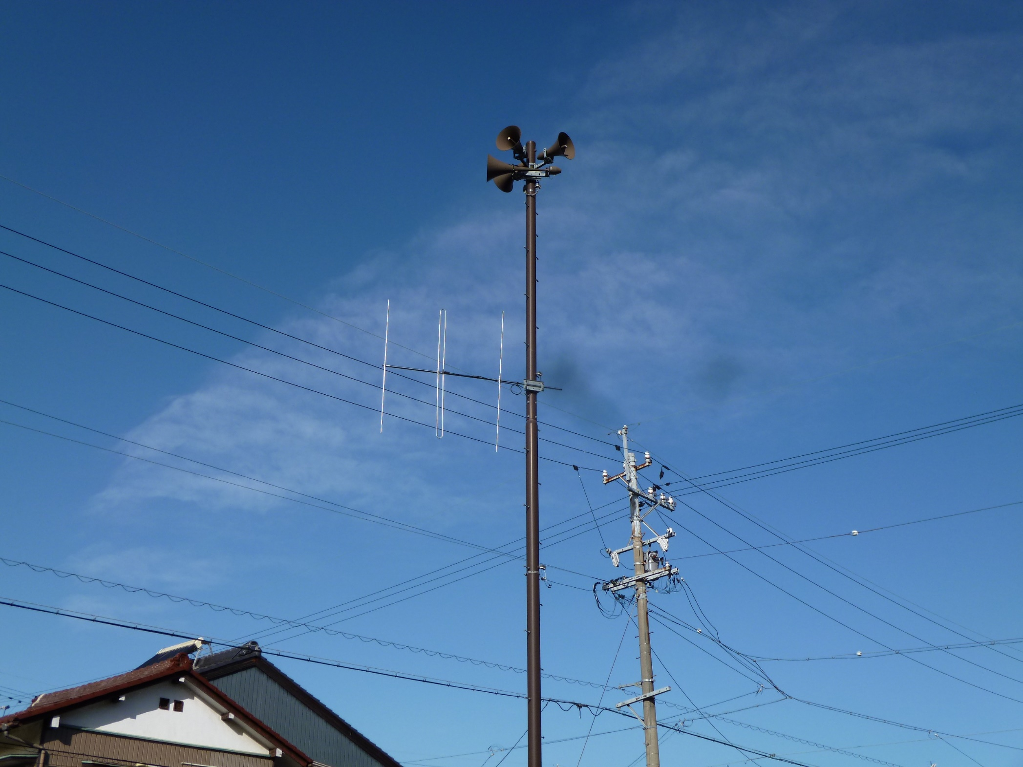
災害情報スピーカー

Slide 19
質問
・災害情報（避難勧告・指示）の各世帯への伝達
主旨
・避難勧告・指示は各世帯まで伝わる必要あり
・各世帯まで伝わるには情報伝達訓練が必要
・現在の情報伝達手段は多重化、多様化に努めている
・県に災害情報集約システムが導入されており、テレビやラジオでの放送は可能
・自治会長の理解と電話、メールの登録が進めば伝達訓練が可能になる
回答

Slide 20
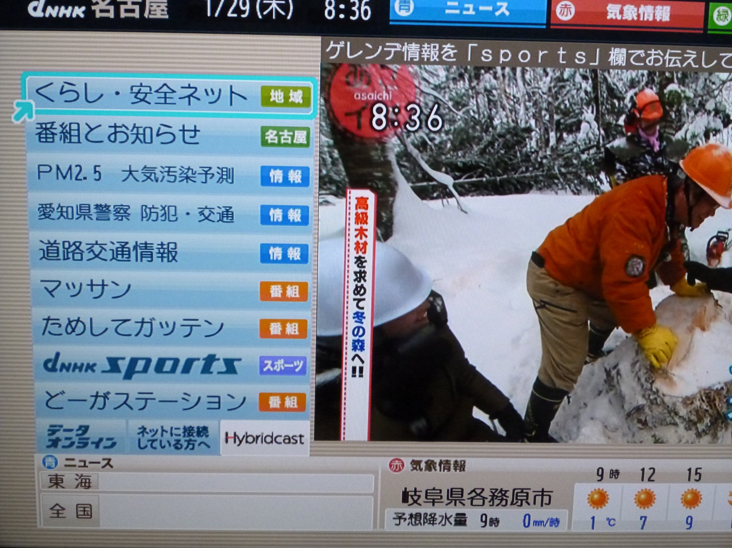
雨や風などの災害情報（テレビのDボタン）

Slide 21
災害用伝言ダイアル１７１（家族や知人の安否確認）
伝言の録音方法（１７１：イナイ人に電話）
・１７１に電話
・録音の場合 １ をダイアル
・被災地の方の電話番号（市外局番から）
伝言の再生方法
・１７１に電話
・再生の場合 ２ をダイアル
・被災地の方の電話番号（市外局番から）

Slide 22
災害伝言板（web171)
・インターネットを活用した災害用伝言板
・被災地にいる人が文字として安否情報を登録
・被災地外にいる人が検索し安否確認、事前登録で発信
携帯電話「災害用伝言板」
・災害用音声お届けサービス（携帯電話各社）
体験利用可能な日
・毎月１日、１５日、防災週間（８月３０日から９月５日）
・正月三が日、ボランティア週間（１月１５日から２１日）

Slide 23
３月議会の予定
開会
２月２５日（水）
・一般質問
３月１１日（水）、１２日（木）
・常任委員会
民生消防：１６日（月）、経済教育：１７日（火）
建設水道：１８日（水）、総務：１９日（木）
・閉会
３月２４日（火）

Slide 24
意見交換
疑問やお困りのことがあればどうぞ

